Slide 1

Fuentes de Alimentación y SAI
Autor: [Nombre del Alumno/a] | Curso: [Curso Académico] | Fecha: [Fecha]
Guía completa sobre el sistema eléctrico del PC: fuentes de alimentación, SAI y herramientas de gestión.

Slide 2
Índice
01
02
03
Fundamentos de la alimentación
Calcular el consumo del PC
La fuente idónea y conectores ATX
Estimación, vatímetros y tabla de consumos
CA/CC, conversión y tipos de fuentes
Eficiencia, calidad y anatomía de conectores
04
05
SAI: tipos, capacidad e instalación
Mercado actual, tendencias y bibliografía
Offline, interactivo, online y gestión con software
Comparativas, novedades tecnológicas y recursos

Slide 3
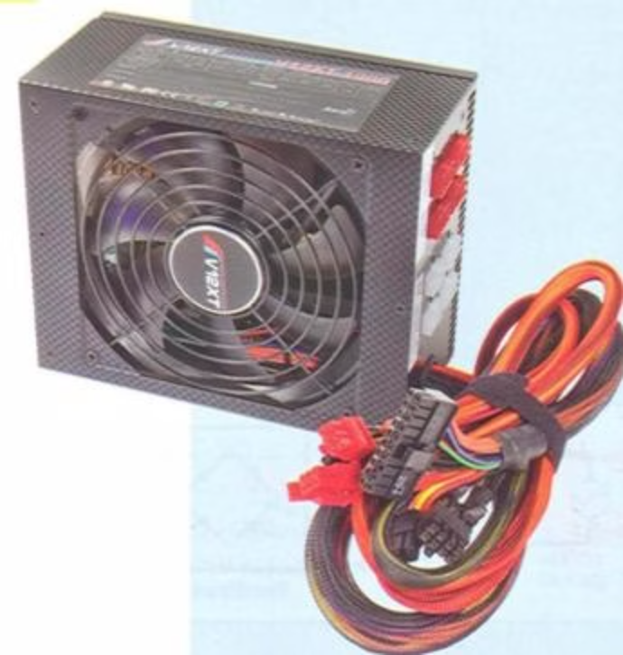
Fundamentos de la Alimentación del PC
De CA a CC
La red eléctrica suministra 230 V de corriente alterna (CA). Los componentes del PC necesitan corriente continua (CC) a tensiones de 3,3 V, 5 V y 12 V.
Fuentes conmutadas
Las fuentes para PC son de tipo conmutado: trabajan a 50–60 kHz, lo que permite usar transformadores y condensadores muy compactos. Regulan la potencia mediante control PWM (Pulse Width Modulation) en bucle cerrado.
Ventaja frente a fuentes lineales
Menor tamaño, menos calor y adaptación dinámica al consumo real del equipo.

Slide 4
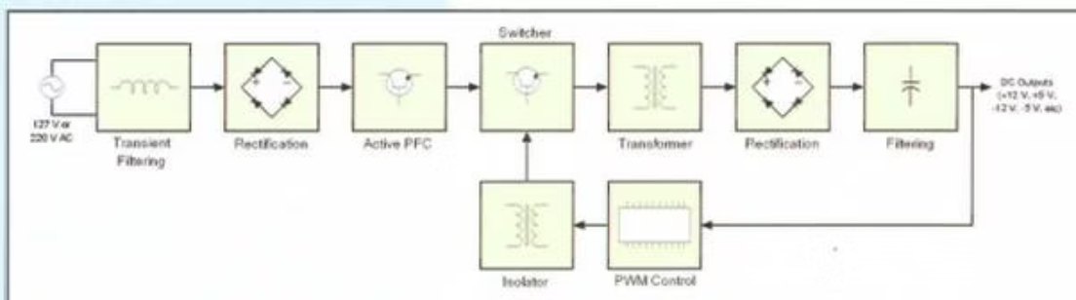
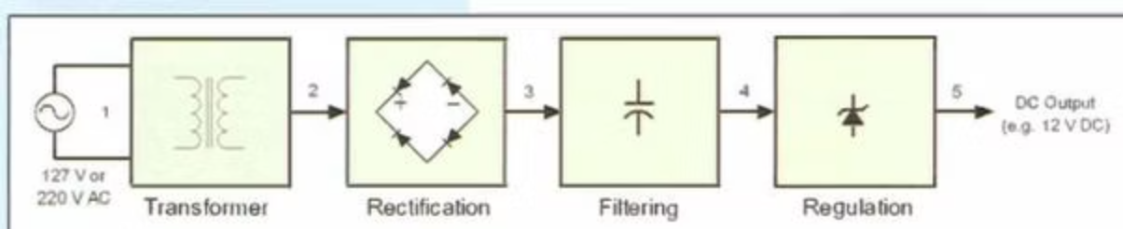
Proceso de Conversión: Lineal vs. Conmutada
Fuente conmutada para PC (Fig. 6)
Fuente lineal (Fig. 1–5)
Transformador → Rectificación → Filtrado → Regulación → CC estable
Añade filtrado transitorio, PFC activo y bucle PWM con aislamiento óptico (optocoplador)

Slide 5
Calcular el Consumo del PC
Componentes clave
Tabla de consumo aproximado
CPU + Placa base
Tarjeta gráfica
Componente
Vatios
40–140 W (CPU) + 35–100 W (placa). Un Core i7 con 2 DIMM ≈ 170 W
25 W (básica) hasta +300 W (gama alta). Dos AMD Radeon HD 6990 ≈ 775 W totales
Intel Gulftown (6 núcleos)
125 W
AMD Thuban (6 núcleos)
130 W
Placa base
75 W
AMD Radeon HD 5970
294 W
Resto de componentes
NVIDIA GTX 480
250 W
Discos, ventiladores, lectores, USB externos… pueden acercarse al kilovatio
Ventiladores (×5)
25 W
Disco duro + óptico
40 W
Overclocking CPU+GPU
50–100 W
Subtotal
590–689 W
Corrección eficiencia (80%)
+118–138 W
TOTAL recomendado
750–850 W

Slide 6
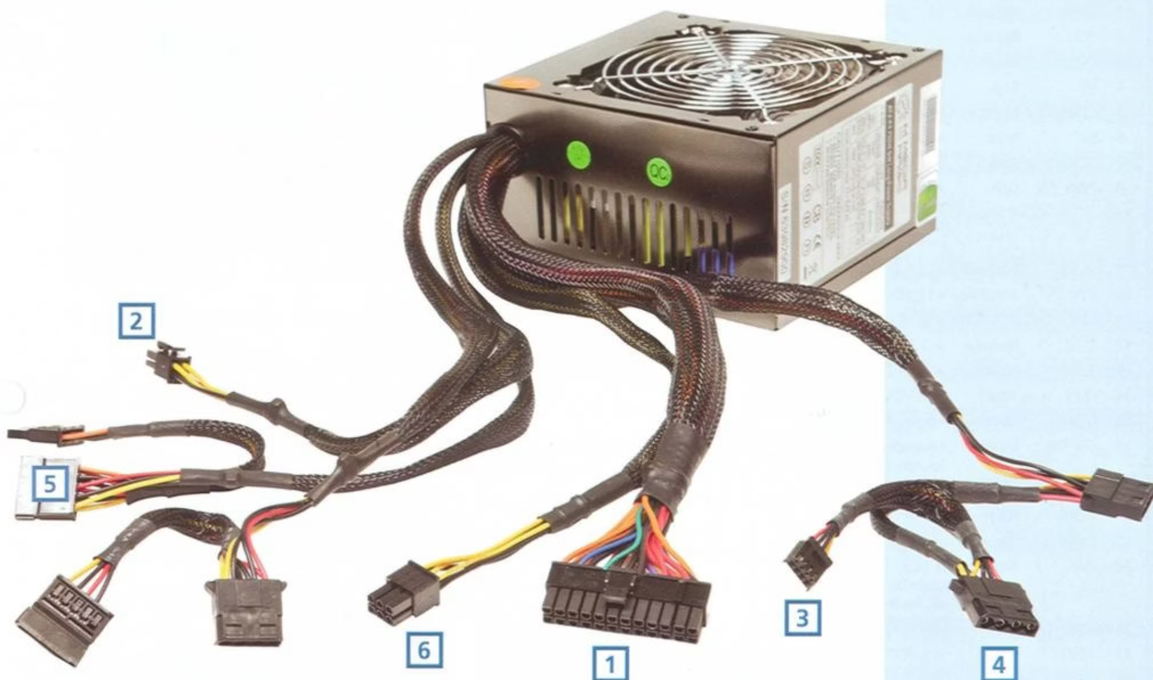
La Fuente Idónea y Conectores ATX
Tres parámetros esenciales
Conectores principales
24 pines — Alimentación principal de la placa base
4/8 pines CPU — Línea dedicada +12 V para el procesador
6/8 pines PCIe — Alimentación de la tarjeta gráfica
SATA 15 pines — Discos y unidades ópticas (3,3 V / 5 V / 12 V)
Molex 4 pines — Periféricos legacy (+5 V / +12 V)
⚡ Eficiencia
🌡️ Calor
🔇 Ruido
Las mejores fuentes superan el 90% al 50% de carga (certificación 80 Plus)
Mayor eficiencia = menos calor disipado. Ventiladores de velocidad variable o modo fanless al 20% de carga
Diseño modular o semi-modular: solo los cables necesarios, mejor flujo de aire

Slide 7



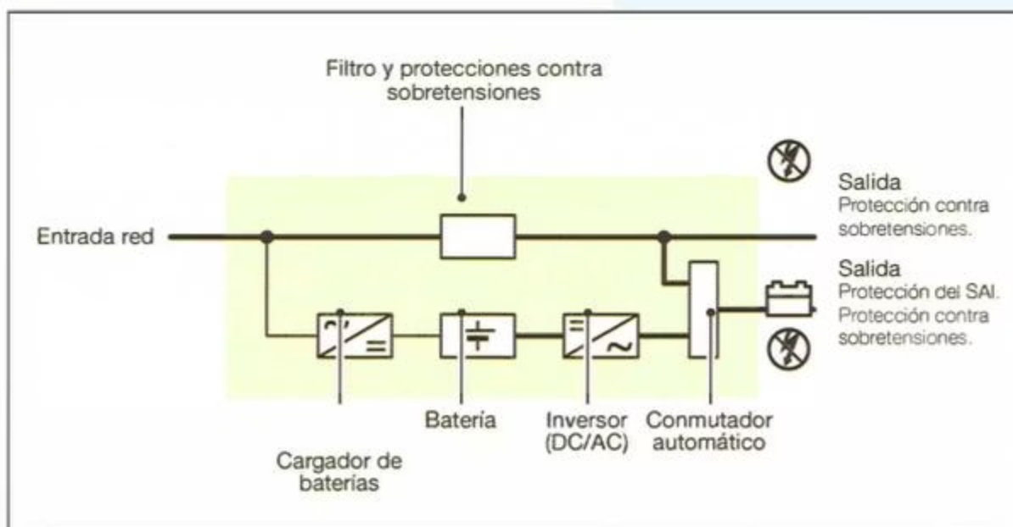
SAI: Tipos y Funcionamiento
Offline (Standby)
Interactivo
Online (En línea)
Inactivo hasta el corte. Conmutación en pocos ms. Económico pero puede causar inestabilidad.
Conversor-inversor en funcionamiento continuo. Respuesta más rápida, soporta micro-cortes.
Alimenta siempre desde baterías. Aislamiento total de la red. Ideal para servidores críticos.
Calcular la capacidad del SAI
La capacidad se mide en voltios-amperios (VA). Si no se especifican vatios, asume entre el 60–75 % del valor VA. Ejemplo: un SAI de 500 VA ≈ 300 W.
La autonomía indicada por el fabricante se calcula al 50 % de carga: a plena carga, el tiempo se reduce a la mitad.

Slide 8
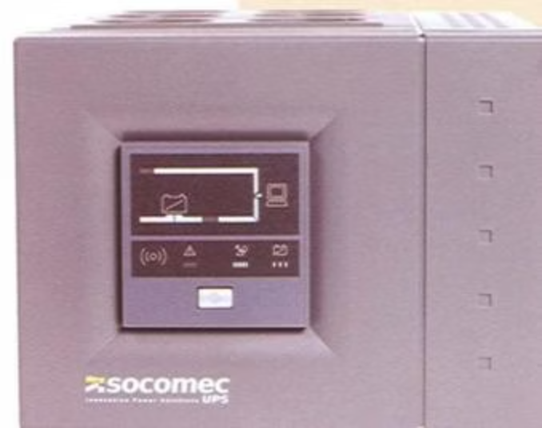
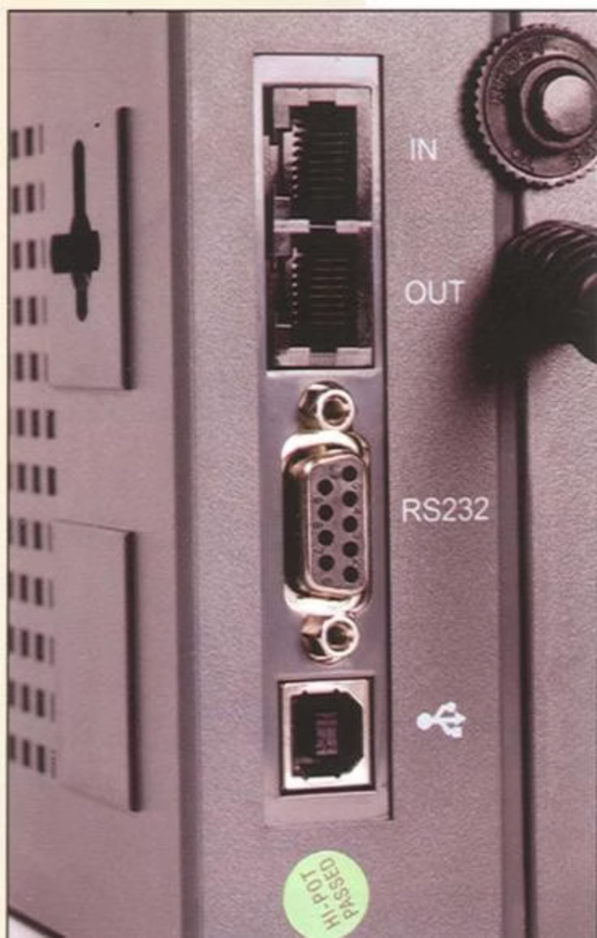
Instalación y Gestión del SAI
Buenas prácticas
Conectar el PC a las tomas con respaldo de batería (no solo protección contra picos)
No superar el límite de consumo del SAI; evitar ladrones con múltiples enchufes
Recargar baterías 24 h cada 4 semanas en períodos de inactividad
El 80 % del peso del SAI son sus baterías de plomo; sustituirlas con un técnico
Gestión por software (UPS Assistant)
Conexión USB o RS232 para monitorización en tiempo real
Control de carga de batería, temperatura y tiempo restante
Apagado/hibernación automáticos ante batería baja
Envío de alertas por correo electrónico al administrador

Slide 9

Mercado Actual y Tendencias
Comparativa de fuentes actuales
Tendencias y novedades
Gama
Potencia
Certificación
Precio aprox.
Estándar ATX 3.0 / PCIe 5.0
Eficiencia 80 Plus Titanium
Básica
400–550 W
80 Plus White/Bronze
30–60 €
Nuevo conector 12VHPWR de 16 pines para GPUs de hasta 600 W. Mayor estabilidad ante picos de consumo.
Rendimiento superior al 94 % a carga media. Reducción significativa de calor y factura eléctrica.
Media
650–750 W
80 Plus Gold
70–120 €
Alta
850–1000 W
80 Plus Platinum
130–200 €
SAI con gestión inteligente
Fuentes fanless y semi-pasivas
Extrema
1200–1600 W
80 Plus Titanium
200–400 €
Integración con redes IP, SNMP y apps móviles. Baterías de litio (LiFePO4) con mayor vida útil y menor peso.
Cero ruido en cargas bajas. Tendencia hacia diseños 100 % modulares y cables planos de bajo perfil.
Referencia: Corsair AX1200 — línea única +12V con 100,4 A. Seasonic, be quiet! y EVGA lideran en calidad.

Slide 10

Bibliografía y Recursos
Fuentes documentales
Herramientas y vídeos recomendados
Documento base
Documento complementario
PSUCalc (offline)
«Fuentes de alimentación y SAI» — Material didáctico del curso. Incluye diagramas de bloques, tablas de consumo y guías de montaje.
Utilidad local para calcular la fuente sin conexión. Requiere .NET Framework 4.
«SAIs» — Documento Word del curso con especificaciones técnicas e instalación de sistemas de alimentación ininterrumpida.
DriverMAX
Gestión y actualización de controladores de hardware en Windows 7/10/11.
Calculadora de consumo online
UPS Assistant
www.extreme.outervision.com — Herramienta PSU Calculator para estimar la fuente necesaria según los componentes instalados.
Software de monitorización de SAI vía USB/COM. Alertas, logs y control de apagado automático.
SpeedFan
Control de temperaturas y velocidades de ventiladores. Esencial tras cambios de caja o refrigeración.

